Slide 1
Урок русского языка
и читательской грамотности во 2 классе

Slide 3
Упражнение 62.
Разделите слова на две группы в зависимости от того, какая гласная -о- или -е- соединяет корни сложного слова.
Песн..пение, камн..дробилка, волн..рез, дом..сед, дом..хозяйка, каш..вар, мыш..ловка, ча..питие, сен..кос.
о
е
о
о
о
е
е
е
о

Slide 4
О
песнопение
волнорез
домосед
домохозяйка
сенокос
Е
камнедробилка
кашевар
мышеловка
чаепитие

Slide 5
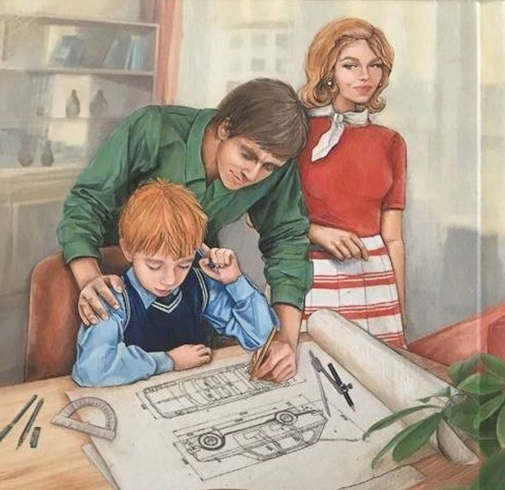
С. Баруздин
«Как Алёше учиться надоело.»

Slide 6
Сергей Алексеевич Баруздин
(22 июля 1926 - 4 марта 1991) - русский писатель. В 1938 опубликовал первые рассказы в детском журнале "Пионер".

Slide 7
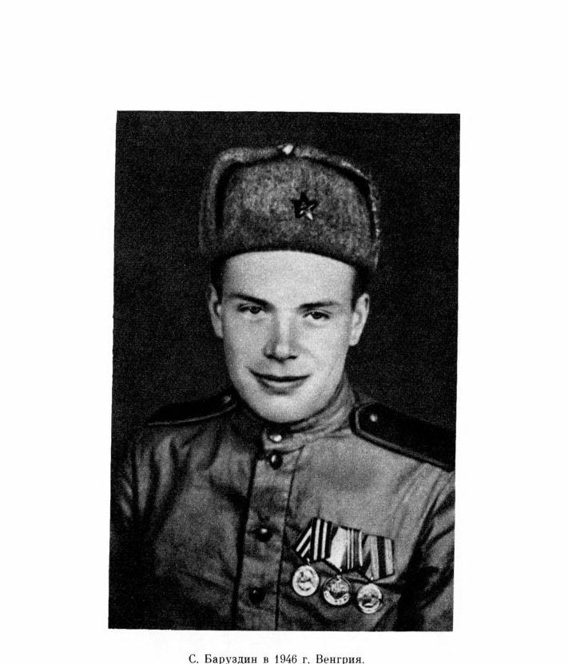
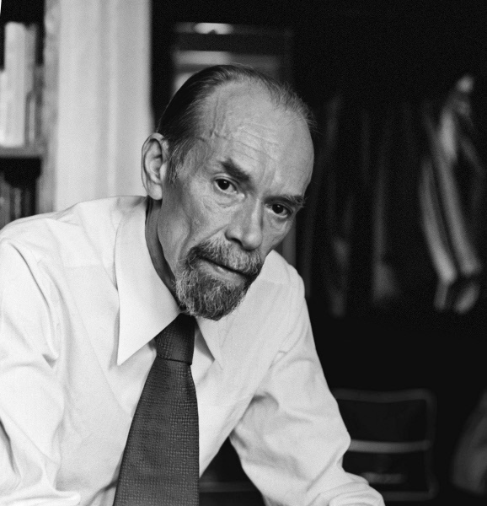
Когда началась война, Баруздину было всего 15 лет – на фронт его не взяли. Но бороться за победу можно было не только на фронте. Он оставил школу, пошел работать рабочим в типографию.

Slide 8
В 17 лет его всё-таки взяли в армию – рядовым артиллерийской разведки. Сергей Алексеевич оборонял Москву, брал Берлин, освобождал Прагу. Вернулся в Москву бывалым воином.

Slide 9
Сергей Алексеевич Баруздин создавал и стихотворения для детей.

Slide 11
С. Баруздин
«Как Алёше учиться надоело.»

Slide 12
Рецепт – предписание врача, по которому изготавливается лекарство больному в аптеке.

Slide 13
Поручение – задание, просьба.

Slide 15
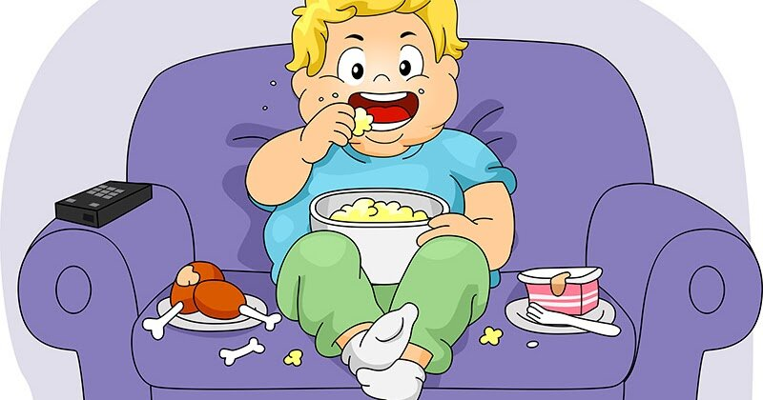

Slide 16
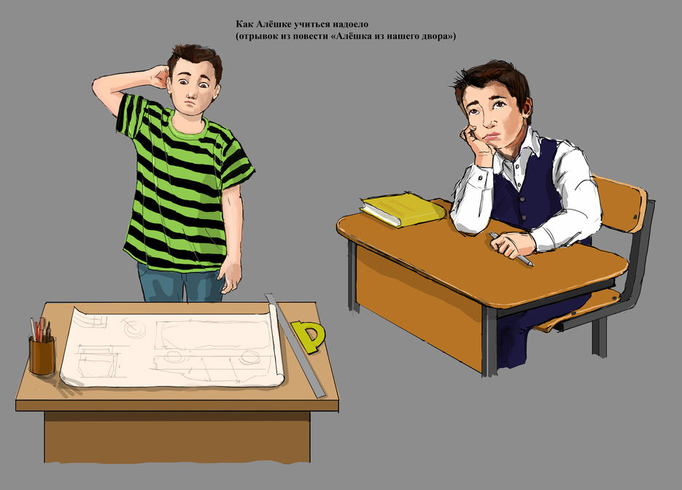
Исполнилось Алёшке семь лет. Пошёл он в школу, чтоб научиться читать и писать как следует, а Алёшка уже книжку может прочесть, если она крупными буквами напечатана, слова на бумаге написать, цифры сложить.

Slide 17
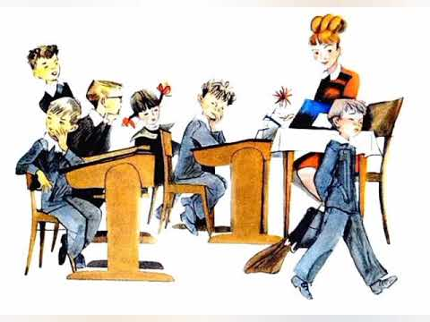
И вдруг Алёшка почувствовал, что ему надоело учиться. Читать он умеет, писать тоже и цифры складывать. Что же ещё!?
Алёшка поднялся с парты, портфель взял и пошёл к выходу.

Slide 18
– Ты куда? – спросила учительница.
– Домой! – ответил Алёшка.
– До свидания!
И ушёл. Домой пришёл и говорит матери:
– Я больше в школу не пойду!
– А что же ты будешь делать?
– Как что? Ну… работать буду.
– Кем же?
– Как кем? Ну, как ты, например…

Slide 19
А мать у Алёшки врачом работала.
– Ладно, – согласилась мать. – Вот тогда тебе небольшое поручение. Выпиши лекарство больному, у которого грипп.
И мать дала Алёшке маленький листок бумаги, на котором рецепты пишут.

Slide 20
– А как его писать? Какое лекарство нужно? – поинтересовался Алёшка. Он не умел выписывать рецепты, поэтому мамина работа ему не очень понравилась. И Алёшка стал ждать папу.

Slide 21
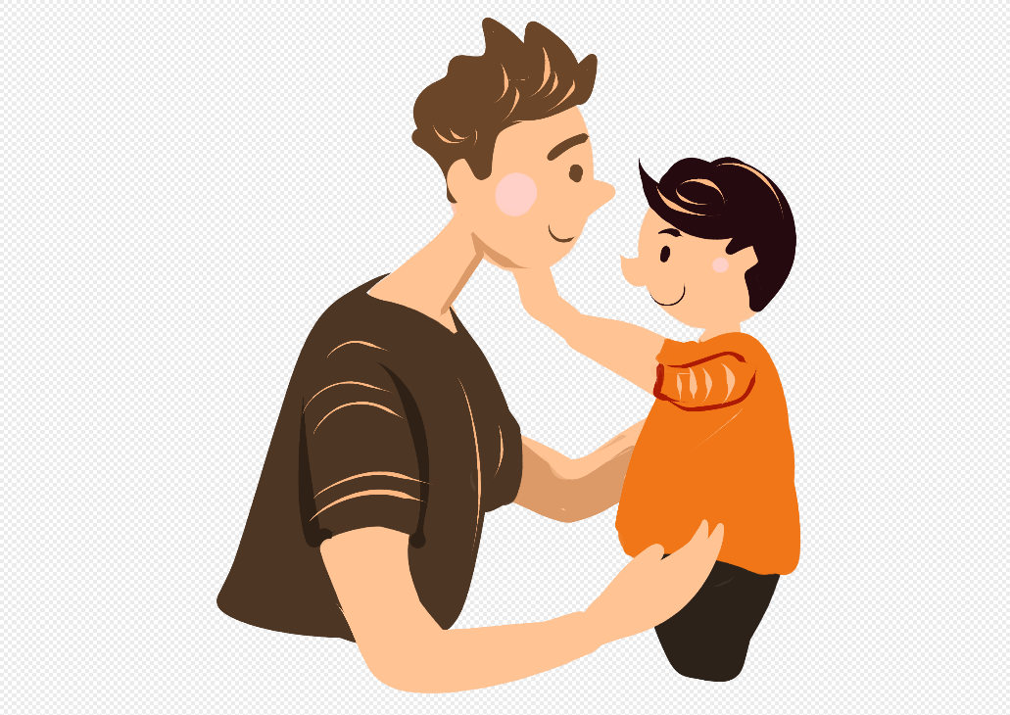
Вернулся домой отец. Алёшка – к нему.
– Я больше в школу не пойду, – говорит.
– А что же ты будешь делать? – спросил отец.
– Работать буду.
– Кем же?
– Как ты! – сказал Алёшка.

Slide 22
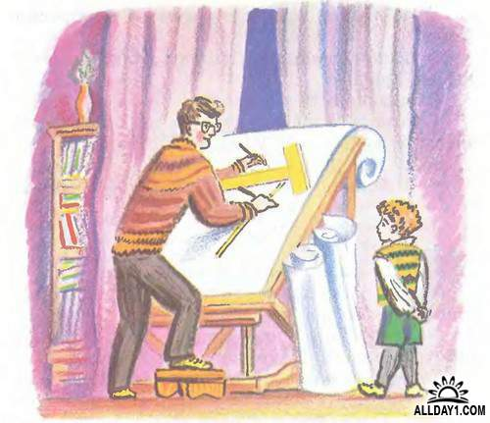
А отец у Алёшки мастером работает на том самом заводе, где машины делают.
– Очень хорошо, – согласился отец. – Давай работать вместе. Начнём с самого лёгкого.

Slide 23
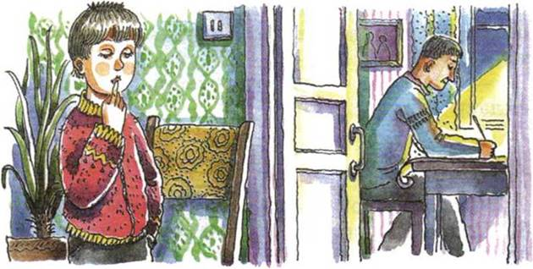
Достал он большой лист бумаги, свёрнутый в трубку, развернул и сказал:
– Вот перед тобой чертёж новой машины. В нём есть ошибки. Посмотри какие и мне скажи!

Slide 24
Алёшка посмотрел на чертёж, а это не машина, а что-то совсем непонятное: линии сходятся и расходятся, стрелки, цифры. Ничего здесь не разберёшь!
– Я это не умею! – признался Алёшка.
– Тогда я сам поработаю, – сказал отец, – а ты пока отдохни!
Отец склонился над чертежом. Стал он задумчивым, серьёзным и на лице отца появились морщинки.

Slide 25
– Пап! А почему у тебя на лице ёлочки? – спросил Алёшка.
– Это не ёлочки, а морщинки, – сказал отец.
– А почему они?
– Потому что учился я много, воевал, работал много, – сказал отец.
– Это только у бездельников кожа гладкая. Алёшка подумал, подумал и говорит:
– Пожалуй, я завтра опять в школу пойду.

Slide 26
Выскажи свое мнение.
Как мать отнеслась к поступку сына?
Кем работала мама Алёшки?
Она не поругала его, но дала небольшое поручение сыну. Попросила выписать рецепт больному от гриппа.
Она работала врачом.

Slide 27
Выскажи свое мнение.
Почему Алёшка сказал: «Я больше в школу не пойду!»?
Алёшка почувствовал, что ему надоело учиться. Ведь ему показалось, что он уже все умеет.

Slide 28
Почему Алешка решил вернуться в школу?
Потому что понял, что еще ничего не знает. А для умений-нужны знания.

Slide 29
Характеристика главных героев.
Алёшка
Мама
спокойная
понимающая
ленивый
невоспитанный
Отец
серьезный
трудолюбивый

Slide 30
Вопросы
Как называется рассказ?
2. Кто автор?
3. О ком рассказ?
4. О чём рассказ?
«Как Алёшке учиться надоело.»
Сергей Баруздин
О мальчике Алёше.
Алёша не хочет учиться.

Slide 31
ДОМАШНЯЯ РАБОТА.
Подготовить выразительное чтение произведения С.Баруздина «Как Алёше учиться надоело».

Slide 32
СПАСИБО ЗА УРОК!

